Slide 1
第四部分 调度
处理器管理
第二部分 进程
第3章 进程描述和控制
第4章 线程
第5章 并发性：互斥和同步
第6章 并发：死锁和饥饿
第9章 单处理器调度
第10章 多处理器和实时调度

Slide 2
第9章 单处理器调度

Slide 3
第9章 单处理器调度
本章学习目标
● 能解释长程、中程和短程调度的区别
● 熟练掌握各种调度算法
● 评估不同调度策略的性别

Slide 4
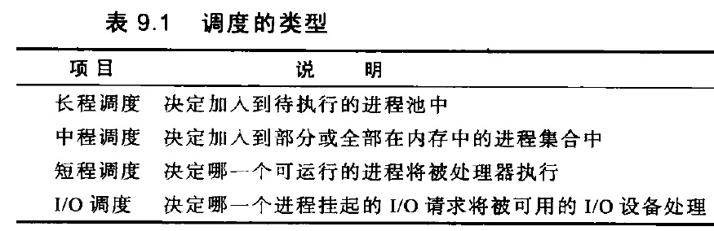
9.1 处理器调度的类型
P258

Slide 5
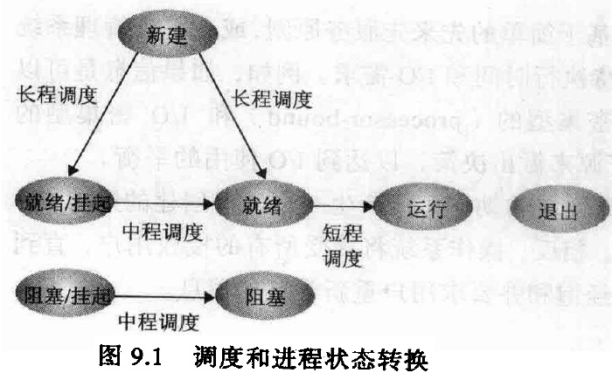
三级调度
处理器调度目标：
以满足系统目标（如响应时间、吞吐量、处理器效率等）的方式，把进程分配到一个或多个处理器中执行。
长程调度：
1、作业和用户程序成为进程
2、可以控制系统并发度
3、长程调度后的进程进入就绪队列或进入就绪挂起队列
入内存
内外存交换
入CPU
P259

Slide 6
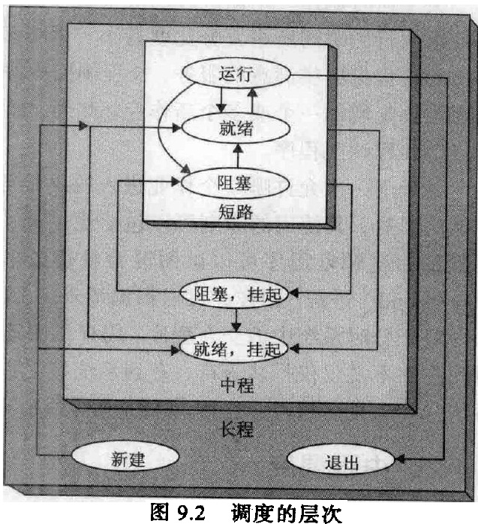
三级调度 （嵌套)
短程
中程
长程
P259

Slide 7
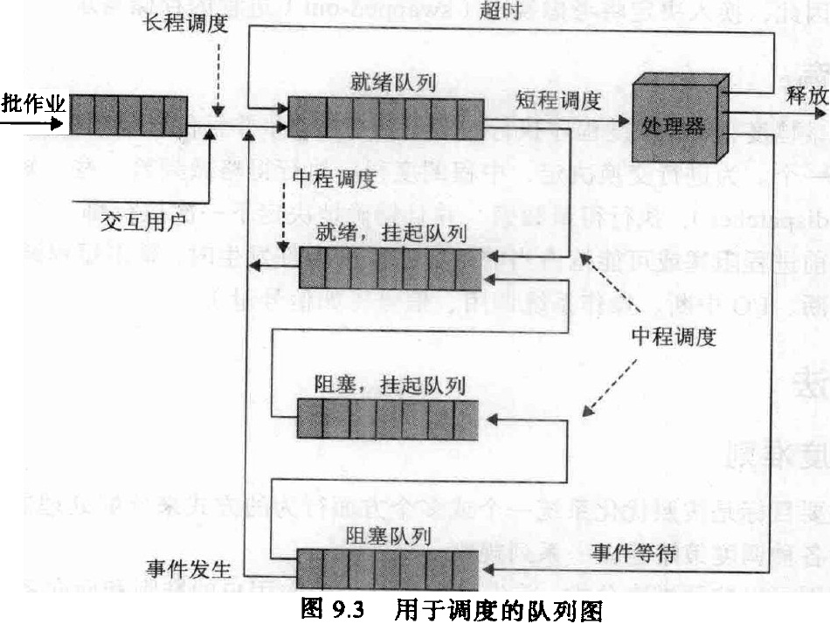
抢占
（何时?是否接受）适度限制并发度
（选谁？）先来先服务FCFS，或其他选择策略
外存后备队列
分派程序
直接进入不排队
短程调度事件：
时钟中断(就绪)
操作系统调用
(阻塞 、就绪)
I/O中断(阻塞)
信号量(阻塞)
注意：
为什么缺少阻塞挂起→阻塞？
P259

Slide 8
9.2 调度算法 9.2.1 短程调度准则
评价各调度算法的好坏优劣
面向用户的准则：响应时间（阈值）
面向系统的准则：吞吐量
定量分析 (与性能有关)：响应时间，吞吐量
定性分析 (其他)：可预测性
P260

Slide 9
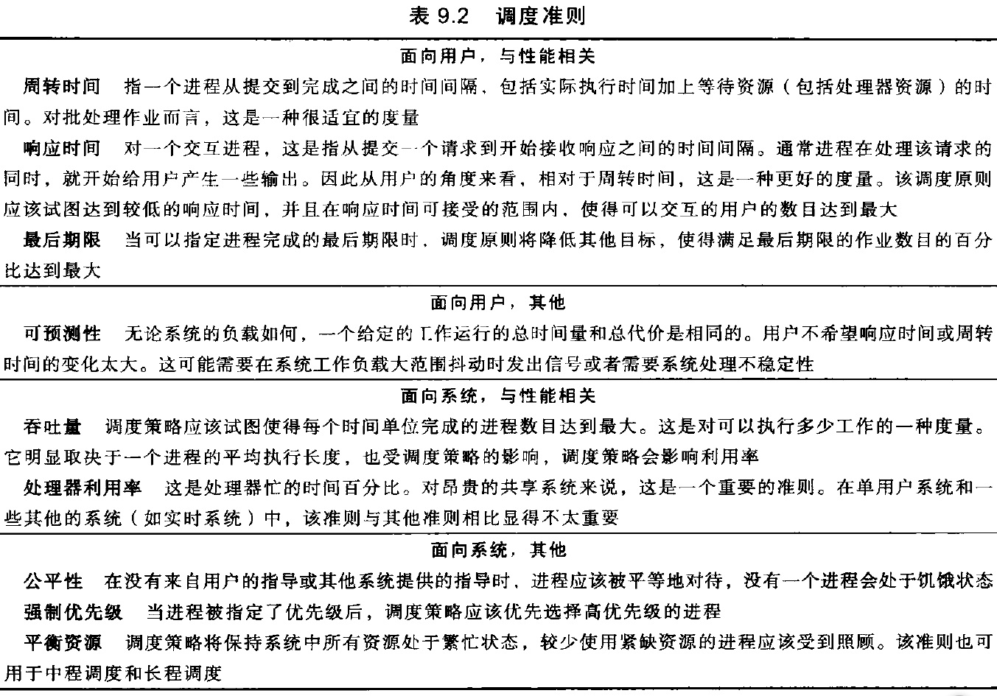
互相依赖，不可能同时最优（折中）
周转时间＝完成时间－提交时间＝执行时间＋等待时间
交互系统
实时系统
短进程多
使CPU尽可能忙
P261

Slide 10
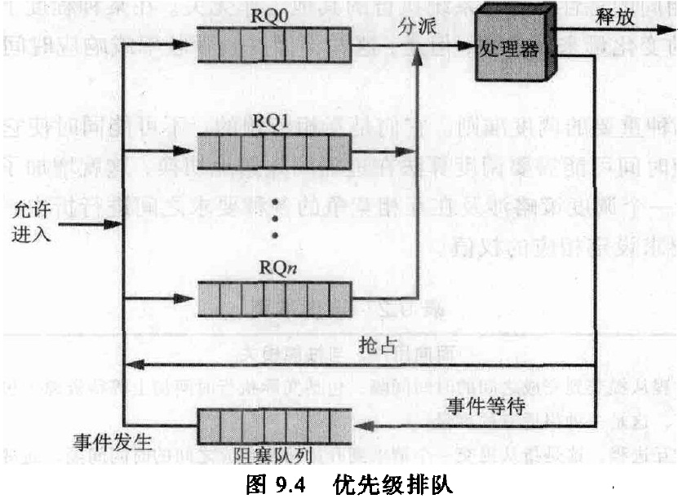
9.2.2 优先级的使用
按优先级分为多个就绪进程队列
组间按优先级，组内按先来先服务
问题：静态优先级，低优先级进程会饥饿
P262

Slide 11
9.2.3 选择调度策略
先到先服务 FCFS
轮转 RR (时间片轮转)
最短进程优先 SPN
最短剩余时间 SRT
最高响应比 HRRN (动态优先级)
反馈法 （多级反馈队列）
P262

Slide 12
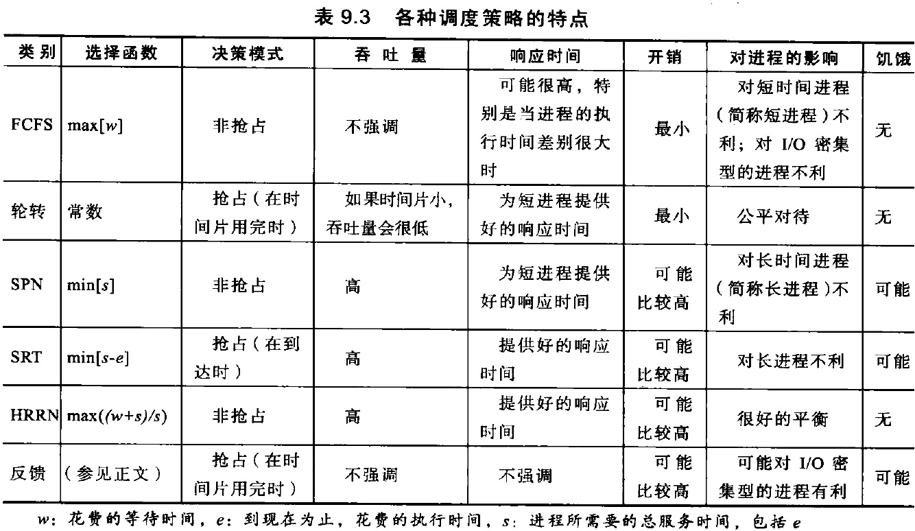
多种调度策略的特点
P262

Slide 13




抢占调度
进程调度方式：
■ 分配CPU后，进程一直运行到完成或异常终止
■ 简单、系统开销小
■ 批处理系统
非抢占方式
■ 系统根据某种策略（抢占原则）收回正在运行进程的CPU，调度其它就绪进程运行
■ 及时响应各进程的请求
■ 分时/实时系统
抢占方式

Slide 14
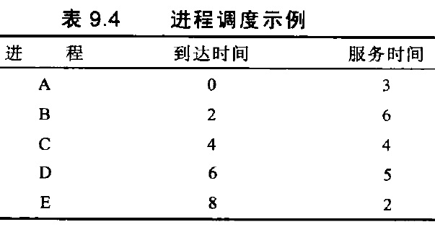
进程调度算法的实例
P263

Slide 15
先来先服务
 FCFS算法总是把处理机分配给最先进入就绪队列的进程，（选择在就绪队列中存在时间最长的进程运行）一个进程一旦分得处理机，便执行下去，直到该进程完成或阻塞时，才释放处理机。(非抢占调度)
P264

Slide 16
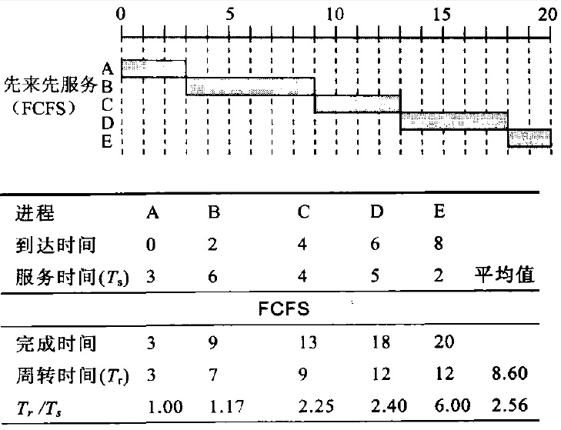
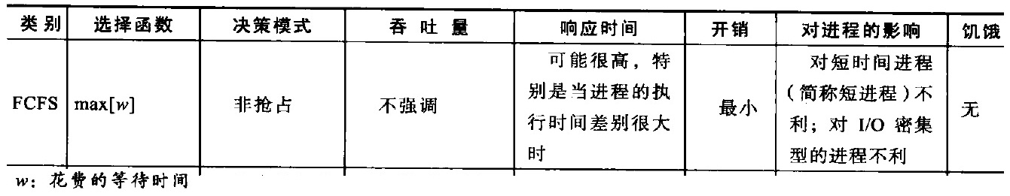
FCFS
周转时间= 完成时间-到达时间
需要绘制
归一化周转时间
= 周转时间/服务时间
已知条件
需要计算
P264

Slide 17
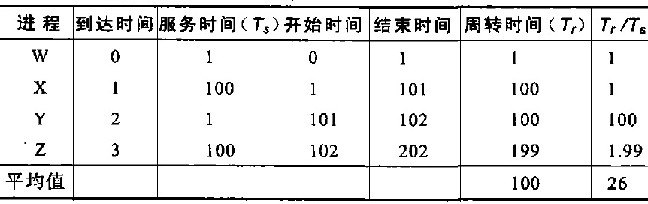
先来先服务 FCFS
归一化周转时间 Tr/Ts
已知条件
需要计算
考虑：有利于长作业/长进程还是短作业/短进程？
有利于长作业(进程)，有利于CPU繁忙型作业(进程)
不利于短作业(进程)，不利于I/O繁忙型作业(进程)
P264

Slide 18
FCFS
思考：FCFS的优缺点？ FCFS如何实现？
优点: 实现简单（FIFO队列实现）
缺点: 没考虑进程的优先级
P265

Slide 19

轮转法调度 RR
RR用于分时系统进程调度
算
法
思
想
1
就绪进程按照FCFS原则排成一个就绪队列
2
调度队首进程，执行一个时间片
3
在一个时间片结束时，发生时钟中断
4
调度程序暂停当前进程的执行，并送就绪队列尾
5
通过CPU现场切换执行当前的队首进程
P265

Slide 20
时间片大小确定
★ 时间片过短，则调度程序剥夺处理机的次数增多，增加进程上下文交换次数，加重了系统开销 （短时间片，有利短作业，不利长作业）
固
定
时
间
片
★ 时间片过大，大到进程能完成全部运行工作所需的时间，那么时间片轮转法就退化为FCFS（长时间片，无法满足交互式用户需求）
★ 最佳时间片长度略大于一次典型交互所需的时间
◎ 响应时间=进程数目*时间片大小
P265

Slide 21
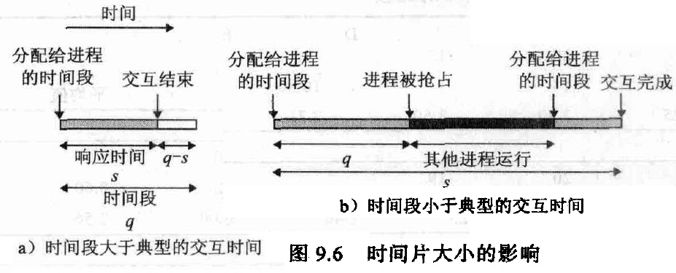
时间片大小
P265

Slide 22
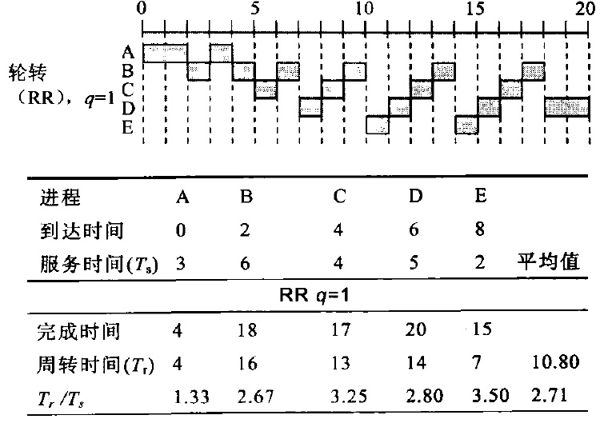
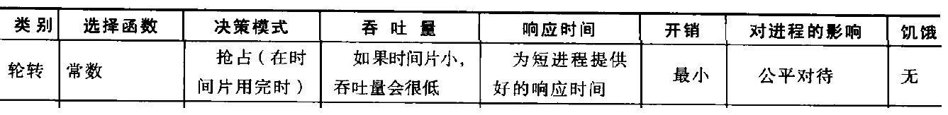
RR q=1
P264

Slide 23
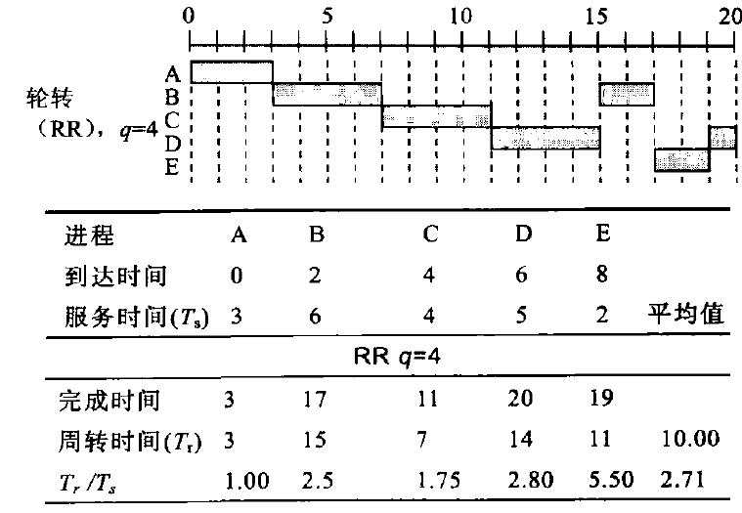
RR q=4
P264

Slide 24
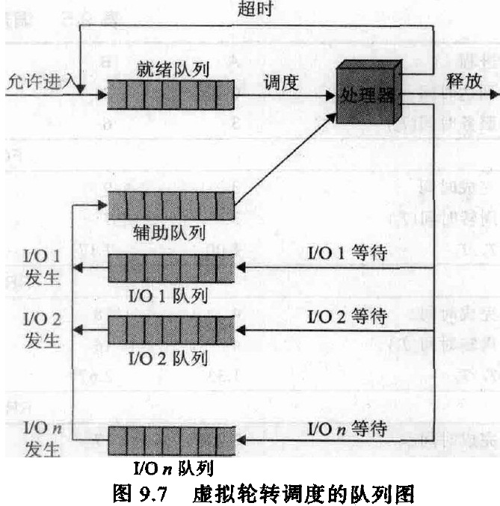
VRR
RR缺点：I/O密集型进程排队时间长
I/O密集型进程阻塞，处理器密集型进程时间片到（超时）又进入就绪队列，若此时I/O密集型进程等待的事件发生，则会进入就绪队列尾。
改进：虚拟轮转调度VRR
辅助队列 优先于 就绪队列
P266

Slide 25
RR特点
● 就绪队列中的所有进程都有机会获得处理器运行
● 可提高进程并发性和资源利用率
● 缩短响应时间
综合

Slide 26
最短进程优先调度SPN
 SPN算法从就绪队列中选出预计运行时间最短的进程，为之分配处理机，如果运行时间相同，按FCFS调度。
 SPN算法有抢占式和非抢占式2种
最短进程优先 (非抢占)
最短剩余时间优先 (抢占)
该算法虽可获得较好的调度性能，能有效降低作业的平均等待时间，提高系统吞吐量(平均周转时间最短)
由于难以准确地知道下一个CPU执行期，而只能根据执行历史的统计值来预测 (预计运行时间)
 SPN算法有利于短作业，不利于长作业，未考虑作业(进程)的紧迫长度(没有设置优先级)
P266

Slide 27
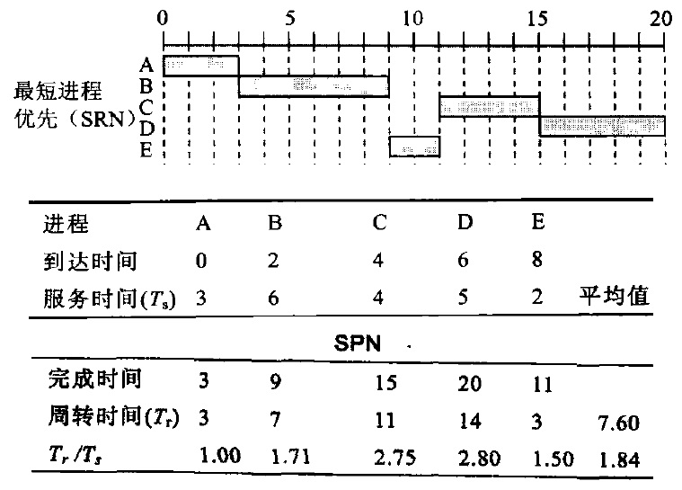
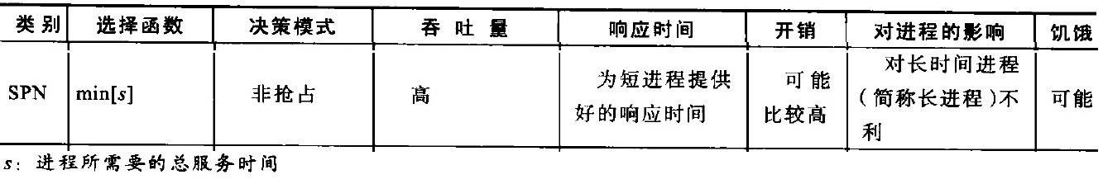
SPN
P264

Slide 28
SPN 缺点
思考：SPN的缺点，以及你如何改进？
当短作业(进程)持续不断到达时,长作业(进程)有可能被饿死
无法准确估计作业(进程)的确切执行时间，不一定能真正做到短作业优先调度
P267

Slide 29
最短剩余时间优先 SRT
对SPN最短进程优先的改进
抢占：当有新进程就绪就比较最短剩余时间
额外开销：记录过去的服务时间
SRT比SPN性能更好（短作业只要就绪就可以抢占正在执行的长进程的CPU）
缺点：最短剩余时间也是预计值，长进程饿死
P267

Slide 30
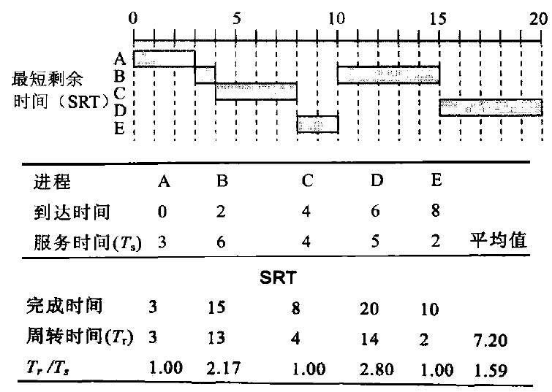
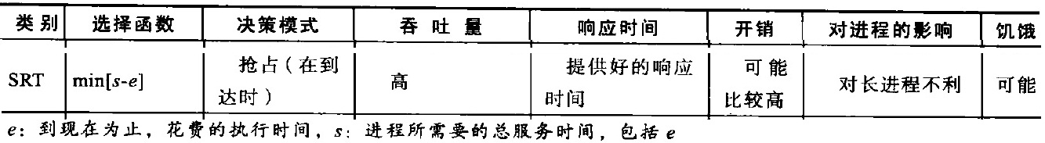
SRT
P264

Slide 31
最高响应比优先 HRRN
问题：低优先级进程可能饿死，可以采用老化技术动态改变优先级 → 最高响应比优先
■ 选择响应比最大的就绪进程运行（动态优先级）
周转时间 运行时间 + 等待时间 等待时间
+1
响应比 = = =
运行时间 运行时间 运行时间
优点
缺点
● 对短作业有利
——等待时间相同时，运行时间越短优先级越高
● 长作业不会饿死
——运行时间相同时，等待时间越长优先级越高
● 增加了系统开销
——每次重新调度前需要估计运行时间，并计算响应比
P267

Slide 32
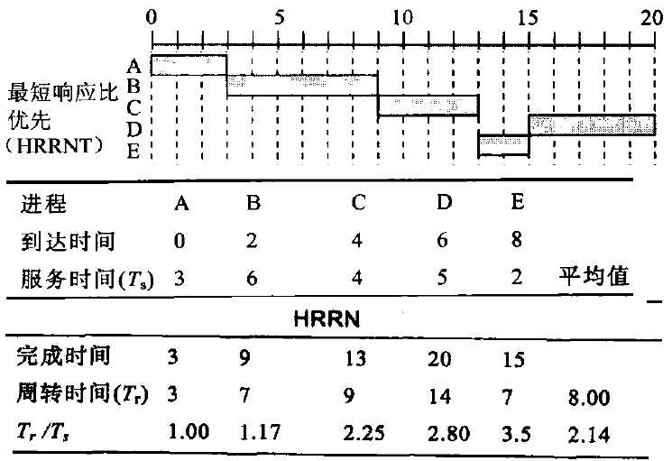
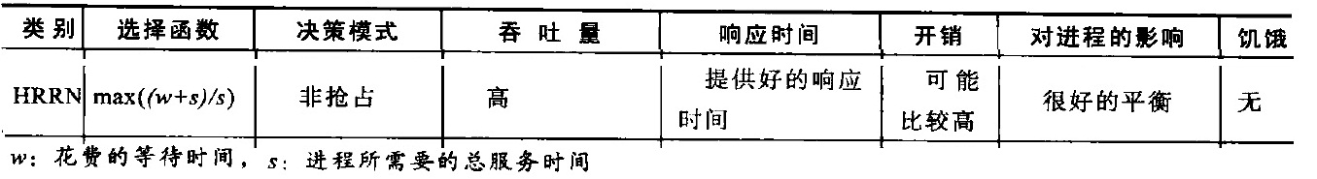
HRRN
P264

Slide 33
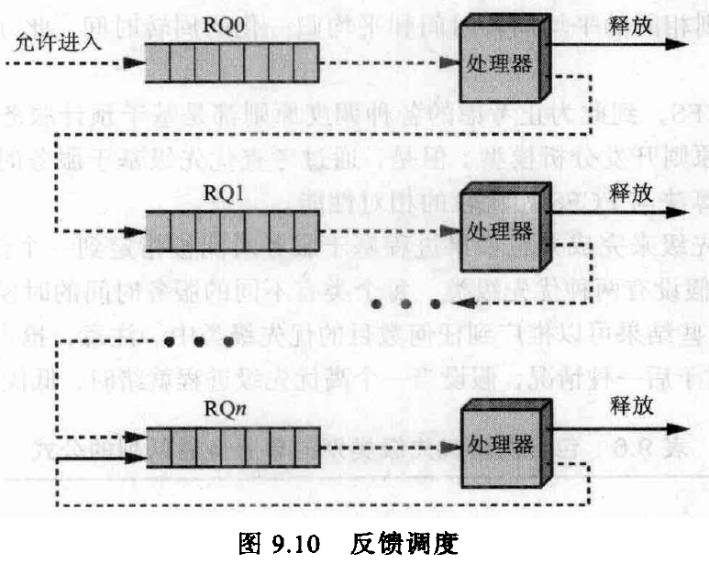
反馈法（多级反馈队列）
基于多级队列调度（多个队列，不同优先级，不同时间片长度，不同调度算法）
进程可以在不同队列间移动（升级，降级）
可抢占调度
最通用和最复杂的CPU调度算法
P268

Slide 34
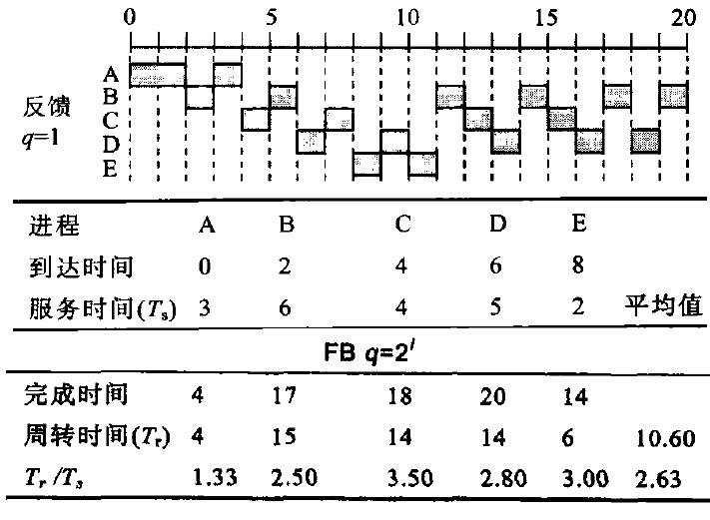
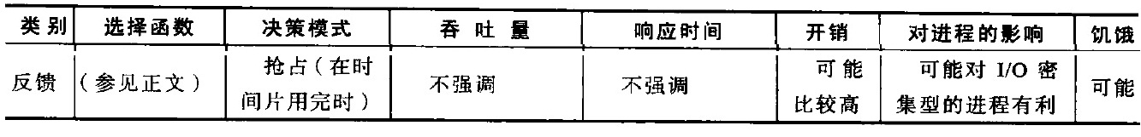
反馈 q＝1
P264

Slide 35
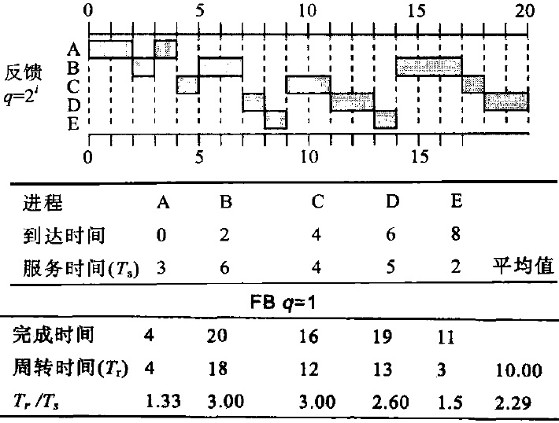
反馈 q＝2^{i}
P264

Slide 36
多种调度算法的比较
P263

Slide 37
习题
教材 P276
题9.1

